Slide 1
Registradores de Deslocamento
GSI008 – Sistemas Digitais
Universidade Federal de Uberlândia
Faculdade de Computação
Prof. Dr. rer. nat. Daniel D. Abdala

Slide 2
Na Aula Anterior ...
Latches
Flip-Flops

Slide 3
Nesta Aula
Registradores;
Registradores de Deslocamento;
Conversor serial-paralelo;
Conversor paralelo-serial.

Slide 4
Comunicação Digital
Transferência de dados em curtas distâncias:
Comunicação paralela: vários bits por vez;
Consideravelmente mais rápido;
Transferência de dados em longas distâncias:
Comunicação serial: um bit por vez;
Menor custo relacionado a linhas de comunicação;
Há necessidade de divisar formas de converter entre paralelo/serial e vice versa.

Slide 5
Elemento base
Usamos o flip-flop tipo D como elemento base para a construção de registradores de deslocamento;
D | Q
0 | 0
1 | 1

Slide 6
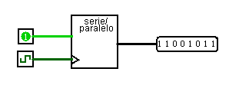
Conversor série/paralelo

Slide 7
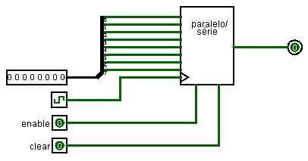
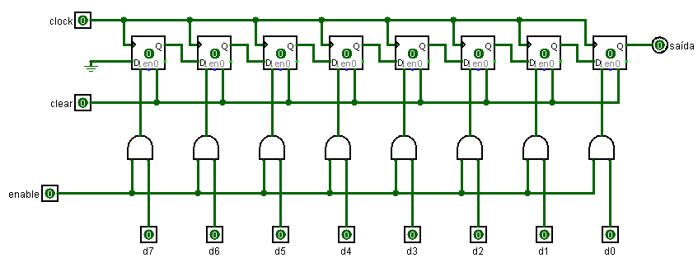
Conversor paralelo/série

Slide 8
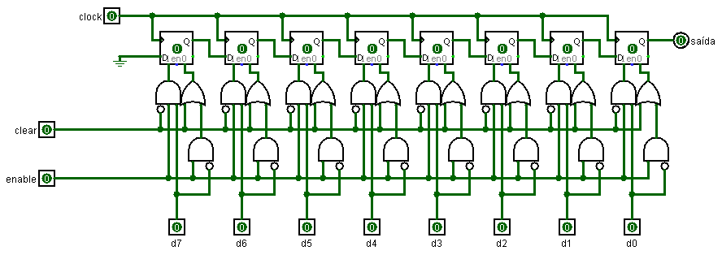
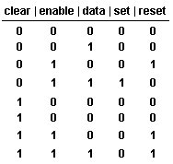
Conversor paralelo/série

Slide 9
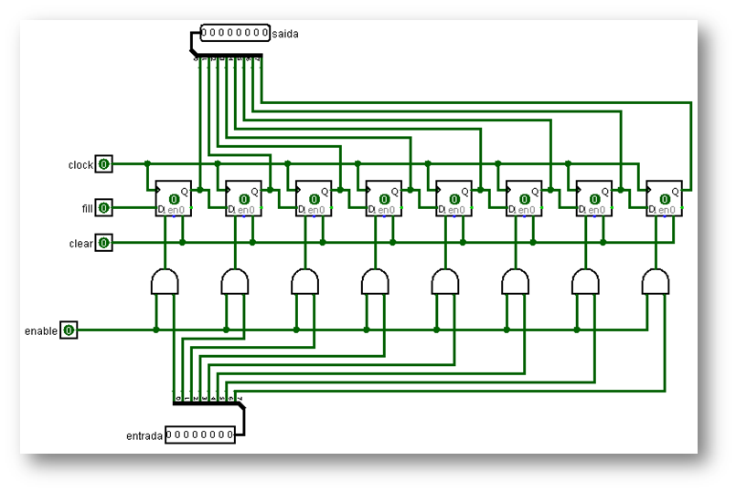
Deslocamento a Esquerda

Slide 10
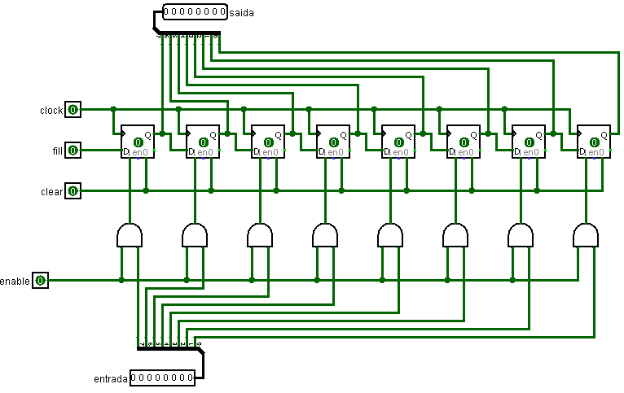
Deslocamento a Direita

Slide 11
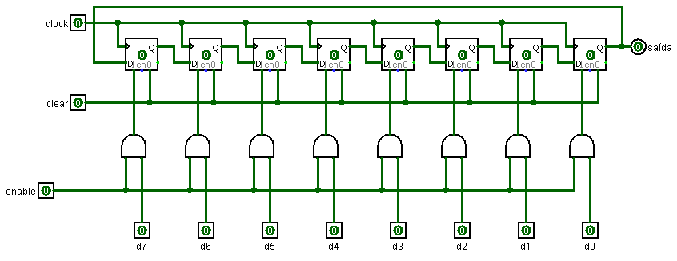
Deslocamento Circular

Slide 12
Bibliografia Comentada
TOCCI, R. J., WIDMER, N. S., MOSS, G. L. Sistemas Digitais – Princípios e Aplicações. 11ª Ed. Pearson Prentice Hall, São Paulo, S.P., 2011, Brasil.
CAPUANO, F. G., IDOETA, I. V. Elementos de Eletrônica Digital. 40ª Ed. Editora Érica.
São Paulo. S.P. 2008. Brasil.

